Slide 1
МЕТОДЫ
ИССЛЕДОВАНИЯ

Slide 2
НАБЛЮДАТЕЛЬНОСТЬ-
качество человека, то есть нужно быть внимательным, уметь хорошо наблюдать, подмечать что-либо.

Slide 3
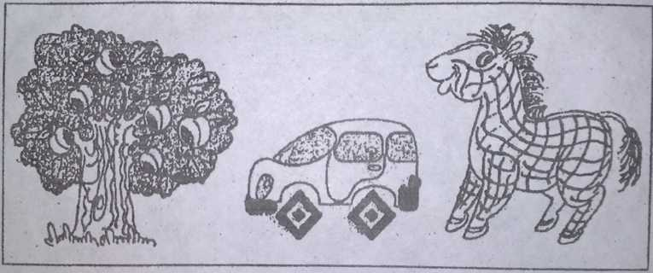

Slide 4
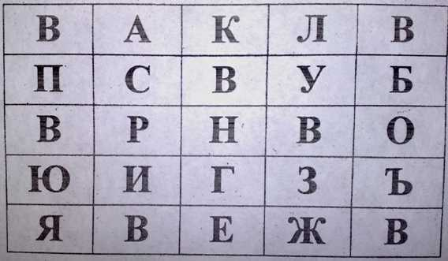

Slide 5
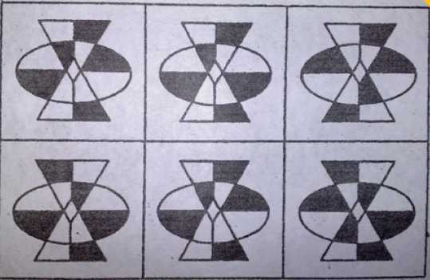

Slide 6
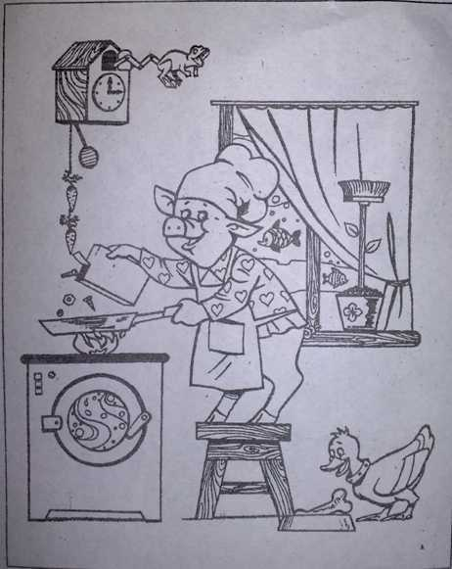

Slide 7
